Slide 1
6月份QHSE管理工作汇报暨月度风险分析会
XXLNG项目

Slide 2
01 2022年QHSE工作绩效
02 6月份HSE风险及隐患管控情况
03 6月份QHSE重点工作开展情况
04 7月份QHSE管理工作计划
目录

Slide 3
2022年QHSE工作绩效
唐山LNG项目一阶段运行平稳，6月份完成工时385168，本年度累计完成工时1591716（其中承包商工时1572133），未发生任何生产安全事故事件，各项HSE指标全部实现。
唐山LNG项目二阶段运行平稳，6月份完成工时124205，本年度累计完成工时429959（其中承包商工时335717），未发生任何生产安全事故事件，各项HSE指标全部实现。
6月，唐山LNG项目一阶段领导班子带班检查12次，开展QHSE检查14次，145人次参加，发现隐患155项，未整改关闭0项；
6月，唐山LNG项目二阶段领导班子带班检查8次，开展QHSE检查4次，24人次参加，发现隐患62项，未整改关闭0项；

Slide 4
2022年QHSE工作绩效
2022年1-6月份一阶段，各项质量目标指标全部实现
设计成果重大缺陷为零，工程重大质量责任事故为零
1-6月份质量指标完成情况统计表
序号 | 指标名称 | 指标 数值 | 年度累计情况
 |  |  | 子项 | 母项 | 完成情况
1 | 技术方案审查率 | 100% | 5 | 5 | 100%
2 | 设计图纸差错率 | ≤2％ | 0 | 89 | 0%
3 | 产品焊接UT、PAUT一次合格率 | 按长度≥98％ | 3632758mm | 3632758mm | 100%
4 | 产品焊接RT一次合格率 | 按片子数≥95％ | 92 | 10447 | 99.12%
5 | 机械、电器及仪表安装一次合格率 | ≥95％ | 26 | 26 | 100%
6 | 桩基检测合格率 | 100% | 396 | 396 | 100%
7 | 单机调试合格率 | 100% | / | / | /
8 | 机械完工验收合格率 | 100% | / | / | /

Slide 5
2022年QHSE工作绩效
2022年1-6月份二阶段，各项质量目标指标全部实现
设计成果重大缺陷为零，工程重大质量责任事故为零
1-4月份质量指标完成情况统计表
序号 | 指标名称 | 指标 数值 | 年度累计情况
 |  |  | 子项 | 母项 | 完成情况
1 | 技术方案审查率 | 100% | 2 | 2 | 100%
2 | 设计图纸差错率 | ≤2％ | / | / | /
3 | 产品焊接UT、PAUT一次合格率 | 按长度≥98％ | 51.8 | 51.8 | 100%
4 | 产品焊接RT一次合格率 | 按片子数≥95％ | / | / | /
5 | 机械、电器及仪表安装一次合格率 | ≥95％ | / | / | /
6 | 桩基检测合格率 | 100% | / | / | /
7 | 单机调试合格率 | 100% | / | / | /
8 | 机械完工验收合格率 | 100% | / | / | /

Slide 6
01 2022年QHSE工作绩效
02 6月份HSE风险及隐患管控情况
03 6月份QHSE重点工作开展情况
04 7月份QHSE管理工作计划
目录

Slide 7
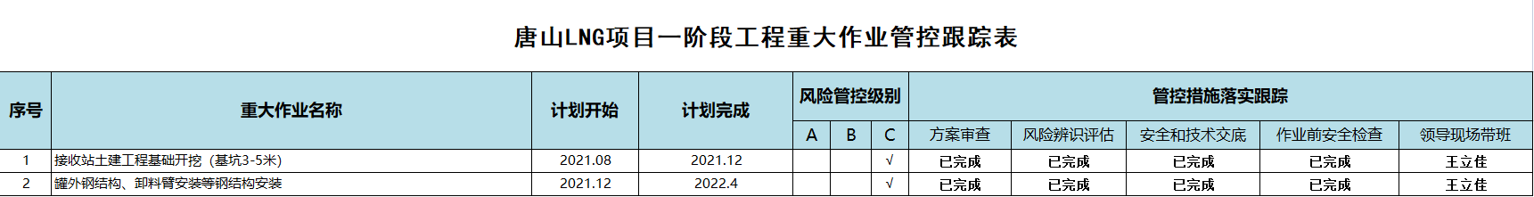
6月份HSE风险及隐患管控情况
6月份唐山LNG项目重大作业如下：
  一期
  接收站进行土建工程基础开挖（基坑3-5米），重大作业级别： C级
  罐外钢结构、卸料臂安装等钢结构安装，重大作业级别：C级
  已完成方案审查、风险辨识评估工作、安全技术交底等管控措施。

Slide 8
6月份HSE风险及隐患管控情况
6月份唐山LNG项目一期重大作业管控情况
序号 | 项目名称 | 作业内容 | 主要风险描述 | 风险等级 | 风险应对措施
1 | 唐山项目 | 接收站进行土建工程基础开挖（基坑3-5米） | 坍塌、物体打击、车辆伤害、高处坠落。 | C级 | 1、由施工经理负责监督确认施工方案需按规范程序要求进行审查批准，并对于5米以上深基坑组织专家评审，开挖前对施工方案组织交底。（由施工负责人负责，3月29日在现场已完成再次安全交底。） 2、作业前开展作业前安全条件检查，办理票证，有围檩、支撑的施工的需严格按方案要求执行。由区域责任人负责全程监督确认。所涉支护需达到强度要求，放坡则边坡需稳固可靠。基坑周边材料、设施、车辆载荷严禁超过设计要求的地面荷载限值、基坑周边不堆土，周边堆物距离不得大于2米；（由区域责任人全程监督确认。） 3、对土方车行驶路径进行规划及交底，车速不得超过15km/h、严禁超载，进入视觉盲区、倒车时专人监督引导。夜间各主要路口、临边设置警示灯。（由区域责任人全程监督确认。）

Slide 9
6月份HSE风险及隐患管控情况
6月份唐山LNG项目一期重大作业管控情况
序号 | 项目名称 | 作业内容 | 主要风险描述 | 风险等级 | 风险应对措施
2 | 唐山项目 | 罐外钢结构及卸料臂等钢结构安装 | 起重伤害、高处坠落、火灾、物体打击、触电 | C级 | 1、高处作业必须佩戴安全带，做到高挂低用，设立警戒线，专人监护；（区域责任人全程监督确认） 2、脚手架搭设应使用镀锌钢管，钢管、扣件应经过检验才能进场，脚手架搭设完毕要经过验收合格后才能使用，并执行挂牌制度。（区域责任人全程监督在脚手架搭设前确认） 3、在进行动火作业时，配置足够灭火器材。对于施工产生的可燃、易燃垃圾或余料及时清理。（由区域责任人全程监督确认） 4、汽车吊装作业时候根据吊物重量和吊装性能表选择合适的臂长和作业半径，严禁超载作业；对吊装设备进行日检，避免机械故障；支腿要完全伸出，支腿下垫枕木或者钢板防止支腿不稳；（由区域责任人全程监督确认）

Slide 10
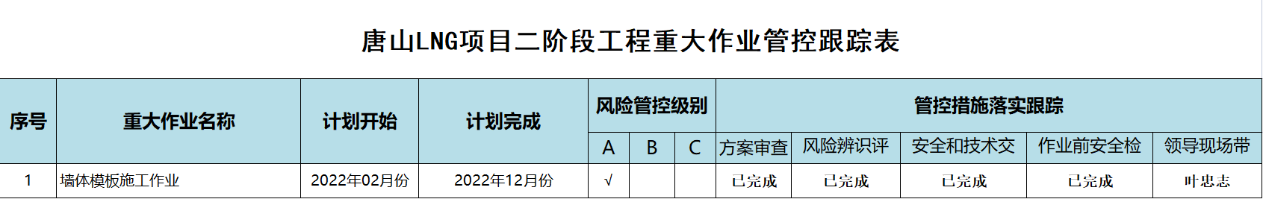
6月份HSE风险及隐患管控情况
  二期
  墙体模板施工作业，重大作业级别： A级
  已完成方案审查、风险辨识评估工作、安全技术交底等管控措施。

Slide 11
6月份HSE风险及隐患管控情况
6月份唐山LNG项目二期重大作业管控情况
序号 | 项目名称 | 作业内容 | 主要风险描述 | 风险等级 | 风险应对措施
1 | 唐山项目 | 墙体模板施工作业 | 触电、机械伤害、火灾烧伤、人身伤害 | A级 | 1、必须严格按施工方案进行施工，并做好施工人员安全技术交底；（由安全经理负责检查确认） 2、作业前对作业人员进行专项培训，培训合格方可进行作业。（由区域责任人负责检查，已于3月1日确认无误） 3、作业前班组开展JSA分析识别作业风险。（由区域责任人负责监督，已于3月1日确认无误） 4、特种作业人员持证上岗。（由区域责任人全程监督确认） 5、需经培训合格方可上岗，作业时监护人必须严格履行监护职责，禁止无关人员进入警戒区域。（由区域责任人全程监督确认） 6.提升前先将要提升的模板上的钢筋拉带解开，按 照拆除-提升-安装-固定的原则分批进行。（由区域责任人全程监督确认） 7.将模板摇离墙体过程中，由2名作业人员同时进 行，其他拆除人员及指挥应站在相邻平台上，不准 站在正在拆除的平台上。（由区域责任人全程监督确认）

Slide 12
6月份HSE风险及隐患管控情况
6月份唐山LNG项目二期重大作业管控情况
序号 | 项目名称 | 作业内容 | 主要风险描述 | 风险等级 | 风险应对措施
1 | 唐山项目 | 墙体模板施工作业 | 触电、机械伤害、火灾烧伤、人身伤害 | A级 | 8.人员上下平台只能走安装好的爬梯通道，不准从 模板侧面爬上爬下。（由区域责任人全程监督确认） 9.高处作业人员必须100%系挂安全带，高挂低用， 不得打结。（由区域责任人全程监督确认） 10.拆除过程中使用的工具须拿稳，不用时放入工具 包中，防止掉落伤人。（由区域责任人全程监督确认） 11.检查吊索具，保证安全施工。（由区域责任人全程监督确认） 12.起吊前注意检查安全销、防风拉杆以及模板之间 的连接链是否全部解除约束，模板平台上的所有零 散物件必须全部清理干净。（由区域责任人全程监督确认） 13.提升模板时不准有人站在被提升模板上面。 （由区域责任人全程监督确认）

Slide 13
6月份HSE风险及隐患管控情况
6月份唐山LNG项目二期重大作业管控情况
序号 | 项目名称 | 作业内容 | 主要风险描述 | 风险等级 | 风险应对措施
1 | 唐山项目 | 墙体模板施工作业 | 触电、机械伤害、火灾烧伤、人身伤害 | A级 | 14.模板上升过程中相邻平台上各安排两人对模板进 行牵引，确保提升过程中模板的稳定性。 （由区域责任人全程监督确认） 15.吊装过程严格按照吊装作业要求进行操作。 提升到位后，及时将中平台放在已装好的爬升锥 上，用插销固定好，各相邻平台之间的连接部件须 及时恢复。（由区域责任人全程监督确认）

Slide 14
6月份HSE风险及隐患管控情况
唐山LNG项目一阶段6月份现场隐患统计
检查形式 | 本月检查次数 | 事故隐患 |  | 隐患类别
 |  | 本月隐患次数 | 本月整改次数 | 人的不安全行为 | 物的不安全状态 | 环境不良 | 管理缺陷
日常检查 | 30 | 80 | 80 | 8 | 67 | 5 | 0
周检查 | 8 | 42 | 42 | 5 | 36 | 1 | 0
专项检查 | 6 | 33 | 33 | 1 | 25 | 4 | 3
合计 | 44 | 155 | 155 | 14 | 128 | 10 | 3

Slide 15
6月份HSE风险及隐患管控情况
唐山LNG项目二阶段6月份现场隐患统计
检查形式 | 本月检查次数 | 事故隐患 |  | 隐患类别
 |  | 本月隐患次数 | 本月整改次数 | 人的不安全行为 | 物的不安全状态 | 环境不良 | 管理缺陷
日常检查 | 30 | 20 | 20 | 3 | 15 | 2 | 0
周检查 | 4 | 26 | 26 | 1 | 21 | 4 | 0
专项检查 | 1 | 16 | 16 | 0 | 7 | 8 | 1
合计 | 35 | 62 | 62 | 4 | 43 | 14 | 1

Slide 16
6月份HSE风险及隐患管控情况
唐山LNG项目月度隐患呈平稳趋势，风险可控。

Slide 17
6月份HSE风险及隐患管控情况
唐山LNG项目月度隐患呈平稳趋势，风险可控。

Slide 18
6月份HSE风险及隐患管控情况

Slide 19
6月份HSE风险及隐患管控情况

Slide 20
6月份HSE风险及隐患管控情况
本月唐山项目一阶段检查隐患问题分单位统计如下图所示：

Slide 21
6月份HSE风险及隐患管控情况
本月唐山项目二阶段检查隐患问题分单位统计如下图所示：

Slide 22
01 2022年QHSE工作绩效
02 6月份HSE风险及隐患管控情况
03 6月份QHSE重点工作开展情况
04 7月份QHSE管理工作计划
目录

Slide 23
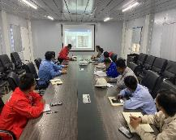
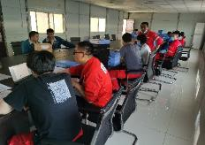
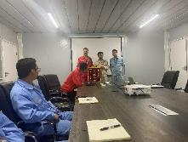
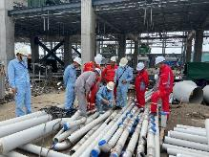
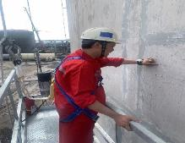
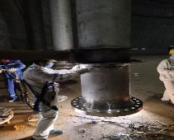
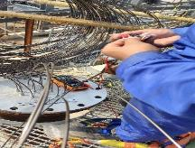
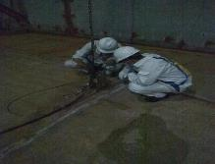
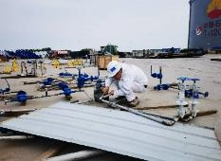
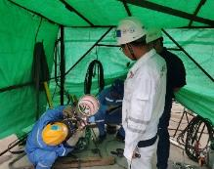
6月份QHSE重点工作开展情况-质量管理工作
6月份质量管理工作
（1）开展各类专项检查，保证现场质量可控。
质量专题会
过程资料专项检查
流动红旗制度
工艺管线焊缝检查
4罐外墙刮腻子质量检验
（2）开展各类技术交底和各类现场检查。
4罐罐顶钢结构扭矩验收
免充氩试件焊接
7#罐RTD电阻测试，导通测试
7#罐吊顶灌底RTD验收
罐外管道焊后检查

Slide 24
6月份QHSE重点工作开展情况-三年行动计划开展情况
唐山项目三年行动计划完成统计（32项）
唐山项目三年行动计划完成数据
年份 | 计划完成 | 实际完成 | 完成率 | 备注
2020年 | 13 | 13 | 100%
2021年 | 10 | 10 | 100%
2022年 | 9 | 2 | 22.2%
合计 | 32 | 25 | 74.1%
工作作务 | 完成数 |  | 工作任务 | 完成数
 | 2021年 | 2022至今 |  | 2021年 | 2022至今
专题会议/次数 | 26 | 3 | 在分公司层面发布宣传报道/份 | 5 | 3
项目领导检查/次数 | 14 | 6
排查隐患/项 | 2301 | 709 | 宣传海报、横幅/张 | 20 | 20
整治隐患/项 | 2301 | 709
在公司层面发布宣传报道/份 | 4 | 2

Slide 25
6月份QHSE重点工作开展情况-三年行动计划开展情况
三年行动计划开展工作介绍
序号 | 工作任务 | 计划完成时间 | 进度 | 开展情况
1 | 制定完善高压试验作业标准、规程 | 8月 | 100% | 已编制完成
2 | 编制一套适合LNG安全培训课件 | 9月 | 100% | 已完成
3 | 通过智能化信息化手段，提升工地安全管控水平 | 9月 | 50% | 现场有门禁、智能体验馆，监控系统待完善。
4 | 应急演练计划 | 12月 | 60% | 2022年2月高处坠落 2022年3月火灾应急演练 2022年4月受限空间应急救援演练 2022年5月防汛应急演练 2022年6月高温中暑应急救援演练
5 | 不安全行为专项整治 | 12月 | 60% | 截至目前已排查不安全行为26项，目前已全部整改完成
6 | 安全生产大检查 | 11月 | 60% | 截至目前检查发现137项整改完成137项、约谈及批评教育36人
7 | 一线承包商施工人员工作环境改善 | 12月 | 50% | 生态卫生间改善已完成 劳动防护用品改善已提交耳塞1000副、N95口罩2000个、一次性涂装作业防护服500套 、带防滑粒线手套1000副采办需求。
8 | 项目管理组织过程资产建设 | 9月 | 70% | 现场处置方案、项目年度HSE总结、项目HSE计划、项目应急计划已提交。 项目HSE风险登记册、JSA库、专项HSE活动工作方案、总结、良好作业实践、项目HSE培训矩阵（课件）正在收集。计划在8月份全部完成并提交公司。
9 | QHSE月度主题活动 | 12月 | 65% | 1月岁末年初安全生产保障(已完成，相关支持性文件已提交公司) 2月节后复工复产保障(已完成，相关支持性文件已提交公司) 3月安全培训基础(已完成，相关支持性文件已提交公司) 4月全员健康促进(已完成，相关支持性文件已提交公司) 5月防台与应急管理提升(已完成，相关支持性文件已提交公司) 6月安全生产月(已完成，相关支持性文件已提交公司) 7月承包商安全管理专项提升活动（正在开展）

Slide 26
6月份QHSE重点工作开展情况-全员安全环保意识提升
全员安全环保意识提升实施方案重点工作进展情况-第一阶段
任务序号 | 任务分解 | 责任单位 | 完成情况
1 | 编制分公司安全环保意识提升专项方案，5月9日前LNG分公司一把手签字审批，各项目组和各部门5月9日前反馈重点任务一览表（明确责任人），并经部门经理或项目经理签字。 | 各部门、各项目组 | 5月7日已提交QHSE部
2 | 组织召开安全环保意识提升专题工作部署会议 | QHSE部、各项目组 | 4月21日项目组织总包各部门经理及承包商项目经理共计34人召开安全环保意识提升专题工作部署会
3 | 组织开展安全环保意识提升工作方案的宣贯 | 各部门、各项目组 | 4月21日在安全环保意识提升专题工作部署会上对安全环保意识提升工作方案进行宣贯

Slide 27
6月份QHSE重点工作开展情况-全员安全环保意识提升
全员安全环保意识提升实施方案重点工作进展情况-第二阶段
序号 | 任务分解 | 责任单位 | 完成情况
1 | 组织全员重温《生命重于泰山-学习习近平总书记关于安全生产重要论述》电视专题片 | 各部门、各项目组 | 6月6日已组织全员培训 7月份分批组织承包商在再培训，月底前完成
2 | 积极参加“海学”网专栏内容学习，在此基础上广泛组织开展大讨论、大反思活动 | 各部门、各项目组 | 已组织自有人员在“海学”网学习完成《解读碳达峰碳中和》、《中国海油节能低碳管理知识专项培训》、新《安全生产法》专栏内容，后续再陆续开展其他专栏学习。
3 | 通过法规解读、案例分享、警示教育等方式，促进全员了解《安全生产法》、《刑法》修正案、生态环境保护法律法规的意义 | 各部门、各项目组 | 6月13日已项目组织总包75人承包商616人培训学习习总书记关于安全生产的重要论述、新安法解读、刑法修正案（十一）解读
4 | 各岗位人员的安全环保履职尽责情况应纳入个人绩效考核，以严格的制度约束，促进全员安全生产责任落实。 | QHSE部、人力资源部、各项目组、其他部门 | 按照岗位安全生产责任制清单，已编制完成项目安全责任制考核表（含自有人员、三方人员）于每年年底进行考核
5 | 积极参加集团公司、海油工程组织开展的安全环保法规学习专项知识竞赛 | 各部门、各项目组 | 已组织项目全部自有人员共40人参加安全环保法规学习专项知识竞赛

Slide 28
6月份QHSE重点工作开展情况-全员安全环保意识提升
全员安全环保意识提升实施方案重点工作进展情况-第二阶段
任务序号 | 任务分解 | 责任单位 | 完成情况
1 | 系统开展全员安全风险识别能力再培训 | QHSE部、人力资源部、各项目组、其他部门 | 计划在7月份开展
2 | 重点抓好主要负责人、安全生产管理人员、班组长等安全管理关键岗位人员安全环保管理能力提升 | QHSE部、人力资源部、各项目组、其他部门 | 6月10日组织相关分包商专兼职环保人员参加公司组织的固废法及危废管理培训 6月14日组织相关分包商专兼职环保人员参加公司组织的新版《中华人民共和国噪声污染防治法》（2022.6.5实行）及常规检测方法培训 6月14日组织相关分包商安全经理学习《海洋石油工程股份有限公司安全环保违规及事故责任追究实施细则》
3 | 依法高标准做好特种作业人员、特种设备管理人员、一线作业人员、新员工等人员安全环保法规要求培训 | QHSE部、人力资源部、各项目组、其他部门 | 按公司要求入场前完成三级教育32学时，安全文化1学时，入场教育8学时，并根据人员工种组织专项培训
4 | 健全安全培训档案，采取必要的检验考核手段 | QHSE部、人力资源部、各项目组 | 对承包商的月度考核中包含关于安全培训档案的考核手段
6 | 基层单位每月至少组织1次覆盖全员的安全生产警示教育 | 各部门、各项目组 | 组织承包单位每月利用班前会、周例会等形式进行安全警示教育培训，并将教育培训记录提交总包归档
7 | 对排查发现的风险隐患要分层级建立重大隐患包保责任制，重大隐患治理责任落实到单位领导，挂牌督办 | 各部门、各项目组 | 已完成隐患分级责任制度，如有重大隐患将按照制度执行

Slide 29
6月份QHSE重点工作开展情况-全员安全环保意识提升
全员安全环保意识提升实施方案重点工作进展情况-第二阶段
任务序号 | 任务分解 | 责任单位 | 完成情况
1 | 倡导实施“中国海油安全标志行为”，树立“以遵章守纪为荣，以违章违纪为耻”的安全行为取向，向“低、老、坏”说不，对违章行为喊停 | 各部门、各项目组 | 自4月份开展活动以来，结合不安全行为专项整治行动逐步开展已发现并整改“低、老、坏”涉及的隐患问题26项，截止目前已全部整改完成
2 | 发挥基层班组的自主性、原创性，通过展板、专栏、标语牌、警语牌等展示，持续开展安全理念、安全警示、安全执行力宣传教育 | 各部门、各项目组 | 自活动开展以来，共计张贴各类横幅16幅和海报40张
3 | 以全国“安全生产月”为契机，以分公司安全生产的问题和结果为导向，集中开展安全环保宣传教育，集中组织安全环保培训演练 | 各部门、各项目组 | 6月10日组织相关分包商专兼职环保人员10人参加公司组织的固废法及危废管理培训 6月14日组织相关分包商专兼职环保人员18人参加公司组织的新版《中华人民共和国噪声污染防治法》（2022.6.5实行）及常规检测方法培训

Slide 30
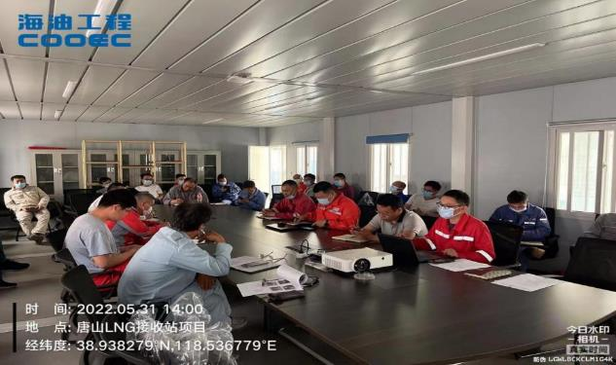
6月份QHSE重点工作开展情况-其他重点工作
一、唐山LNG项目2022年安全生产月启动会
唐山LNG项目于2022年5月31日组织召开安全生产月启动会暨5月份HSE月度例会。与会人员有唐山LNG项目项目经理叶忠志等领导班子成员、安全、施工经理，各参建单位项目经理、安全、施工负责人，并邀请业主、监理参加，会议由唐山LNG项目安全总监丁善奎主持，共31人参会。会上对活动方案进行宣贯，并进行活动部属。

Slide 31
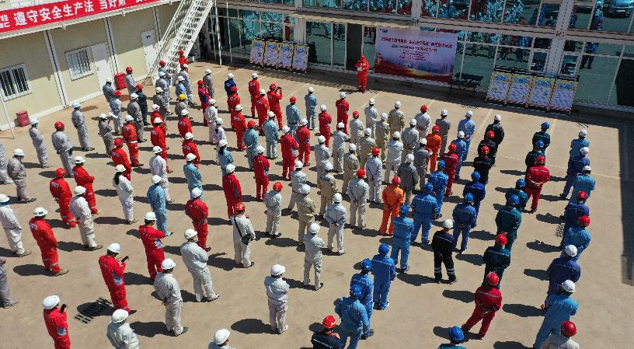
6月份QHSE重点工作开展情况-其他重点工作
二、唐山LNG项目现场组织开展安全生产月首日活动
根据唐山LNG项目安全生产月活动方案的部署安排，在2022年6月1日唐山LNG项目现场开展了安全生产月启动仪式，总包项目经理叶忠志、业主代表、承包商代表分别上台讲话。

Slide 32
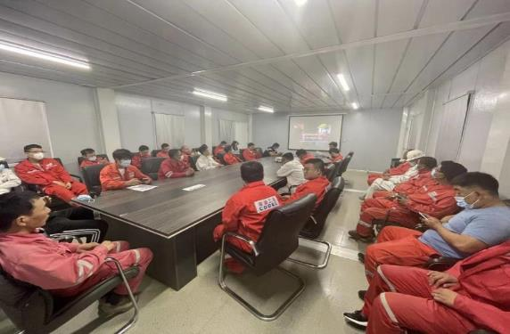
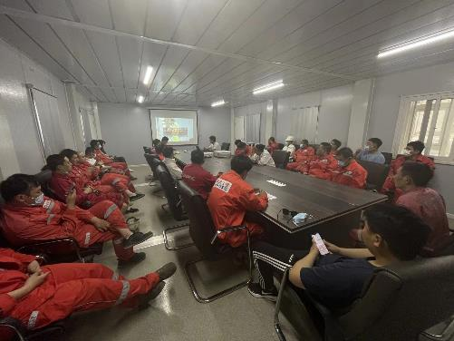
6月份QHSE重点工作开展情况-其他重点工作
三、深入学习习近平总书记关于安全生产重要论述及新《安全生产法》
唐山LNG项目组织项目全员及承包商分批次进行《生命重于泰山习近平总书记安全生产重要论述》与新《安全生产法》视频学习。

Slide 33
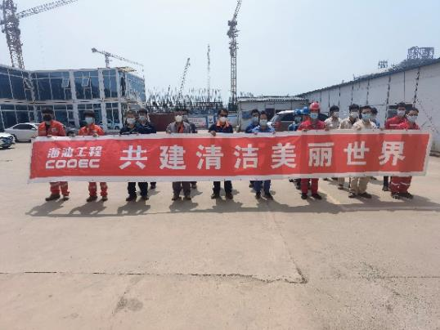
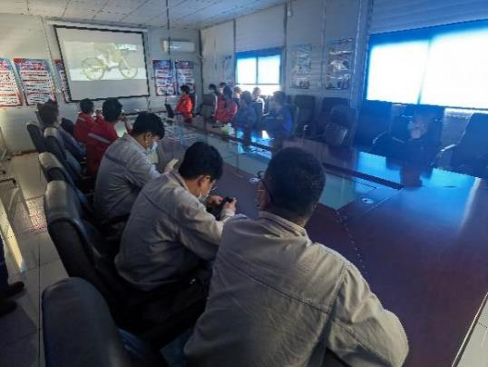
6月份QHSE重点工作开展情况-其他重点工作
四、六五环境日宣传工作
唐山LNG项目在醒目位置张贴悬挂环境日宣传活动横福、海报、标语等，营造良好的活动氛围。组织承包商开展世界环境日主题签名活动，并通过宣传视频加强对现场一线作业人员的环境保护意识。

Slide 34
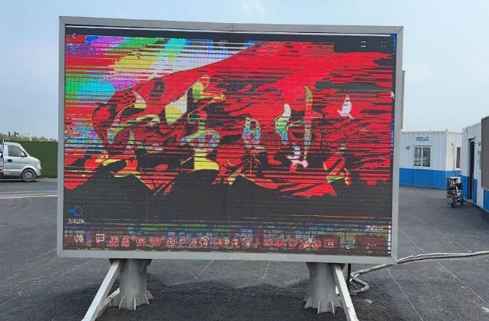
6月份QHSE重点工作开展情况-其他重点工作
五、播放“安全是什么”视频
在施工现场入口用大屏循环播放公司安全视频“安全是什么”，营造安全氛围。

Slide 35
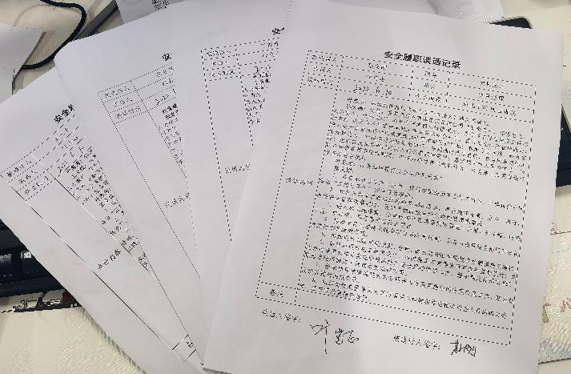
6月份QHSE重点工作开展情况-其他重点工作
六、唐山LNG项目组领导班子成员履职访谈
唐山LNG项目于2022年6月10日项目经理叶忠志对项目副经理王立佳、总工蔡文刚、安全总监丁善奎进行履职约谈，并形成约谈记录。

Slide 36
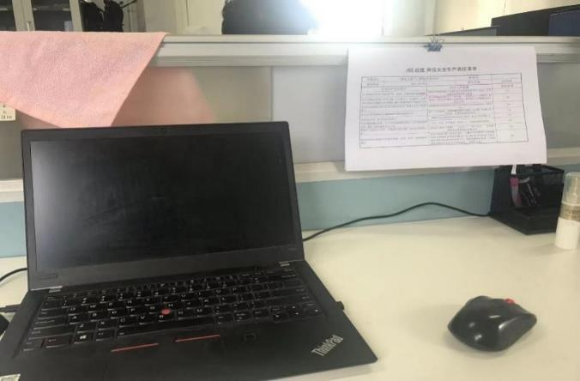
6月份QHSE重点工作开展情况-其他重点工作
七、开展全员安全生产责任清单编制工作
唐山LNG项目再次对全员安全生产责任清单进行梳理，组织没有签署安全生产责任清单的进行安全生产责任清单签署，并在工位上公示。

Slide 37
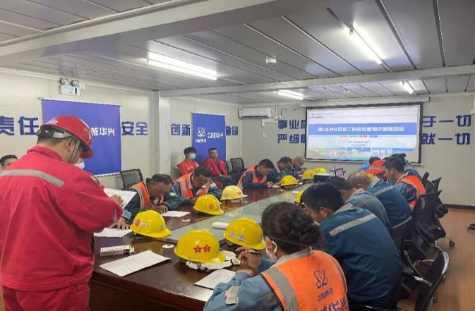
6月份QHSE重点工作开展情况-其他重点工作
八、组织承包商开展作业安全技术竞赛
组织中核华兴塔吊班组进行塔吊安全技能竞赛，三人一组，通过笔试和现场抢答的方式进行比赛，评出一等奖、二等奖、参与奖。

Slide 38
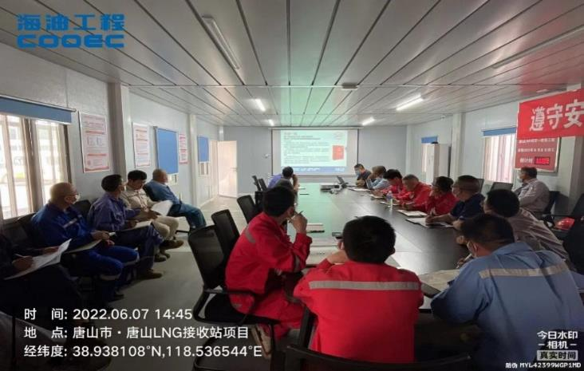
6月份QHSE重点工作开展情况-其他重点工作
九、会前学习新安法
根据安全月活动部署，进一步宣贯《安全生产法》，海工QHSE部整理并下发《安全生产法》系列安全一刻，唐山LNG项目在6月份安全生产月期间，在全项目范围内会议前学习《安全生产法》。

Slide 39
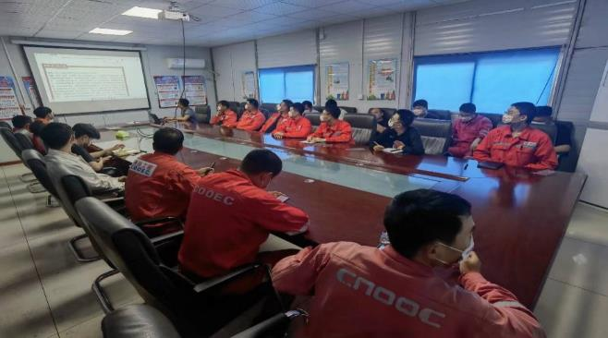
6月份QHSE重点工作开展情况-其他重点工作
十、开展“全国节能宣传周和全国低碳日”活动
唐山LNG项目组认真组织学习贯彻习近平总书记关于＂碳达峰碳中和＂的重要指示批示精神，宣讲解读和学习节能降碳相关政策标准、集团党组工作部署、中国海油绿色低碳战略、绿色发展行动计划及《中国海油绿色低碳行为倡议》，普及节能降碳知识，营造绿色低碳的生活工作浓厚氛围，提升节能降碳工作的意识和能力。

Slide 40
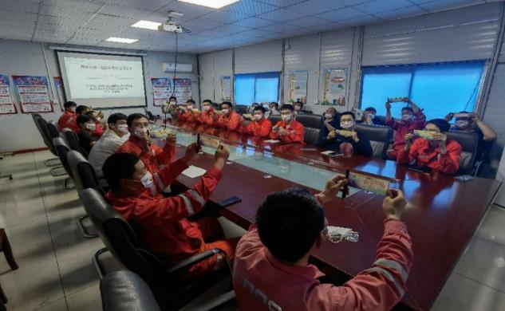
6月份QHSE重点工作开展情况-其他重点工作
十一、开展安全教育活动
安全月期间组织学习宣贯新《安全生产法》《刑法修正案十一》全面解读、《海洋石油工程股份有限公司安全环保违规及事故责任追究实施细则》、环保法规、《风险和隐患危险源识别》、《COOEC-QHSE-09-R04海洋石油工程股份有限公司隐患排查治理管理规定》等。

Slide 41
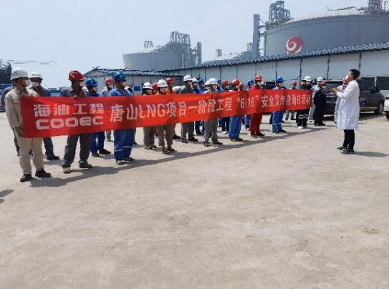
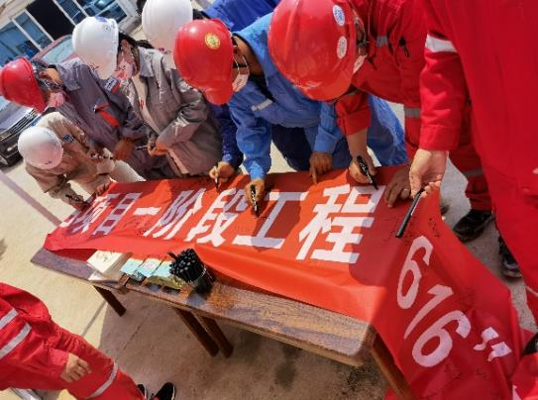
6月份QHSE重点工作开展情况-其他重点工作
十二、唐山LNG项目组开展安全生产“咨询日”活动
唐山LNG项目于2022年6月16日组织开展安全生产“咨询日”活动。活动期间对承包商咨询的安全问题逐一进行回答，并在横幅签名承诺，发放咨询日图书、安全月宣手册、文具等。

Slide 42
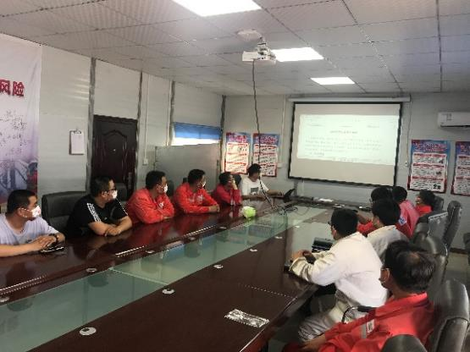
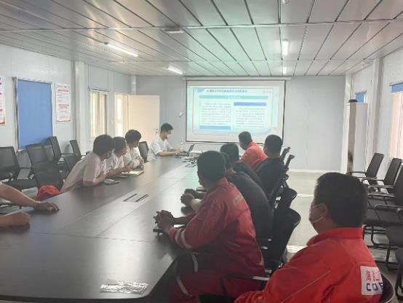
6月份QHSE重点工作开展情况-其他重点工作
十三、开展事故警示教育活动
安全月期间组织学习宣贯近期5起事故案例警示、2022年6月20日-上海石化“6.18”火灾事故情况通报、习近平生态文明思想、中国海油绿色低碳行为倡议等。

Slide 43
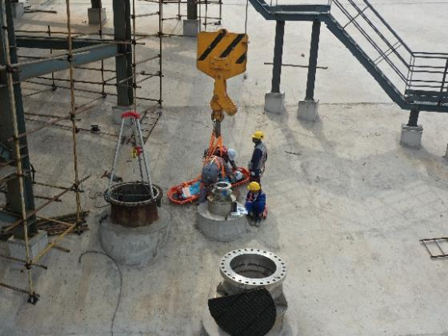
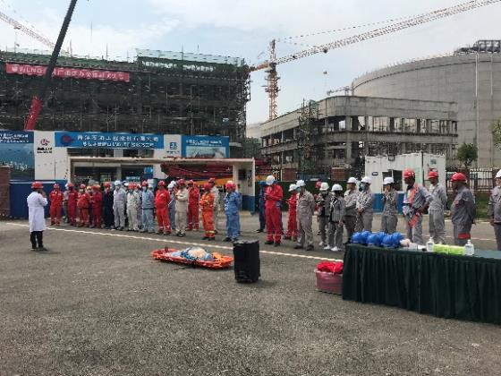
6月份QHSE重点工作开展情况-其他重点工作
十四、开展项目受限空间中暑应急演练
根据安全月活动部署及应急演练计划，开展项目受限空间中暑应急演练。此次演练还邀请建立、业主进行现场观摩、知道，并采用无人机直播。演习结束后由驻场医生进行中暑人员急救培训。

Slide 44
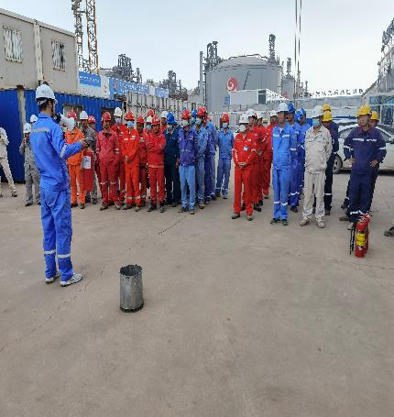
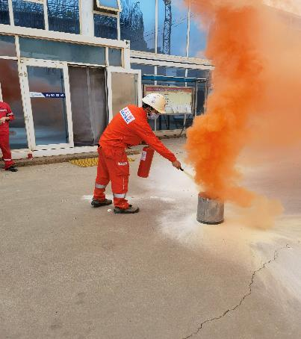
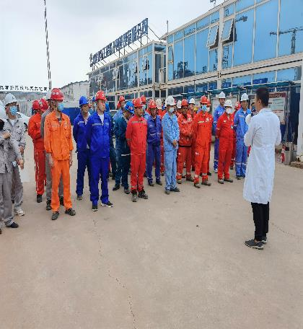
6月份QHSE重点工作开展情况-其他重点工作
十五、开展项目志愿消防队培训及应急疏散演练
根据唐山LNG项目志愿消防队演练、培训计划于6月27日开展项目志愿消防队培训及应急疏散演练。

Slide 45
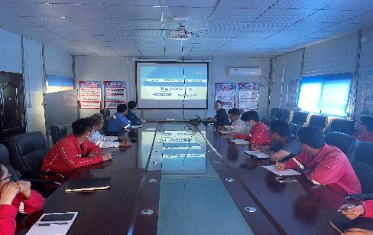
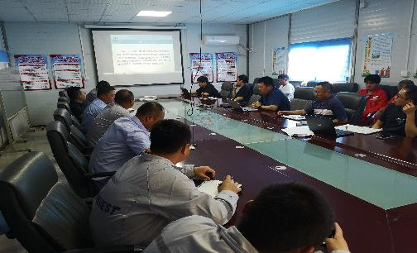
6月份QHSE重点工作开展情况-其他重点工作
十六、开展项目项目领导班子讲安全课
根据安全月活动方案、计划，为了项目员工能够充分学习和领悟习近平总书记的安全生产重要思想，将“一切事故皆可预防”的安全理念根植于心，在施工过程前充分落实先决条件，过程中进行安全监督，各级管理人员要严格履行岗位安全职责，确保项目部后续建设的安全、顺利进行。
安全生产月后期还开展了唐山LNG项目开展领导班子讲安全课活动、安全家书征集、承包商“我说我岗“、安全监督日志再提升再强化活动、安全标志行为实施等活动。

Slide 46
01 2022年QHSE工作绩效
02 6月份HSE风险及隐患管控情况
03 6月份QHSE重点工作开展情况
04 7月份QHSE管理工作计划
目录

Slide 47
7月份HSE风险及隐患管控情况
7月份唐山LNG项目重大作业如下：
  一期
  接收站进行土建工程基础开挖（基坑3-5米），重大作业级别： C级
  罐外钢结构、卸料臂安装等钢结构安装，重大作业级别：C级
  已完成方案审查、风险辨识评估工作、安全技术交底等管控措施。

Slide 48
7月份HSE风险及隐患管控情况
7月份唐山LNG项目一期重大作业管控情况
序号 | 项目名称 | 作业内容 | 主要风险描述 | 风险等级 | 风险应对措施
1 | 唐山项目 | 接收站进行土建工程基础开挖（基坑3-5米） | 坍塌、物体打击、车辆伤害、高处坠落。 | C级 | 1、由施工经理负责监督确认施工方案需按规范程序要求进行审查批准，并对于5米以上深基坑组织专家评审，开挖前对施工方案组织交底。（由施工负责人负责，3月29日在现场已完成再次安全交底。） 2、作业前开展作业前安全条件检查，办理票证，有围檩、支撑的施工的需严格按方案要求执行。由区域责任人负责全程监督确认。所涉支护需达到强度要求，放坡则边坡需稳固可靠。基坑周边材料、设施、车辆载荷严禁超过设计要求的地面荷载限值、基坑周边不堆土，周边堆物距离不得大于2米；（由区域责任人全程监督确认。） 3、对土方车行驶路径进行规划及交底，车速不得超过15km/h、严禁超载，进入视觉盲区、倒车时专人监督引导。夜间各主要路口、临边设置警示灯。（由区域责任人全程监督确认。）

Slide 49
7月份HSE风险及隐患管控情况
7月份唐山LNG项目一期重大作业管控情况
序号 | 项目名称 | 作业内容 | 主要风险描述 | 风险等级 | 风险应对措施
2 | 唐山项目 | 罐外钢结构及卸料臂等钢结构安装 | 起重伤害、高处坠落、火灾、物体打击、触电 | C级 | 1、高处作业必须佩戴安全带，做到高挂低用，设立警戒线，专人监护；（区域责任人全程监督确认） 2、脚手架搭设应使用镀锌钢管，钢管、扣件应经过检验才能进场，脚手架搭设完毕要经过验收合格后才能使用，并执行挂牌制度。（区域责任人全程监督在脚手架搭设前确认） 3、在进行动火作业时，配置足够灭火器材。对于施工产生的可燃、易燃垃圾或余料及时清理。（由区域责任人全程监督确认） 4、汽车吊装作业时候根据吊物重量和吊装性能表选择合适的臂长和作业半径，严禁超载作业；对吊装设备进行日检，避免机械故障；支腿要完全伸出，支腿下垫枕木或者钢板防止支腿不稳；（由区域责任人全程监督确认）

Slide 50
7月份HSE风险及隐患管控情况
  二期
  墙体模板施工作业，重大作业级别： A级
  已完成方案审查、风险辨识评估工作、安全技术交底等管控措施。

Slide 51
7月份HSE风险及隐患管控情况
7月份唐山LNG项目二期重大作业管控情况
序号 | 项目名称 | 作业内容 | 主要风险描述 | 风险等级 | 风险应对措施
1 | 唐山项目 | 墙体模板施工作业 | 触电、机械伤害、火灾烧伤、人身伤害 | A级 | 1、必须严格按施工方案进行施工，并做好施工人员安全技术交底；（由安全经理负责检查确认） 2、作业前对作业人员进行专项培训，培训合格方可进行作业。（由区域责任人负责检查，已于3月1日确认无误） 3、作业前班组开展JSA分析识别作业风险。（由区域责任人负责监督，已于3月1日确认无误） 4、特种作业人员持证上岗。（由区域责任人全程监督确认） 5、需经培训合格方可上岗，作业时监护人必须严格履行监护职责，禁止无关人员进入警戒区域。（由区域责任人全程监督确认） 6.提升前先将要提升的模板上的钢筋拉带解开，按 照拆除-提升-安装-固定的原则分批进行。（由区域责任人全程监督确认） 7.将模板摇离墙体过程中，由2名作业人员同时进 行，其他拆除人员及指挥应站在相邻平台上，不准 站在正在拆除的平台上。（由区域责任人全程监督确认）

Slide 52
7月份HSE风险及隐患管控情况
7月份唐山LNG项目二期重大作业管控情况
序号 | 项目名称 | 作业内容 | 主要风险描述 | 风险等级 | 风险应对措施
1 | 唐山项目 | 墙体模板施工作业 | 触电、机械伤害、火灾烧伤、人身伤害 | A级 | 8.人员上下平台只能走安装好的爬梯通道，不准从 模板侧面爬上爬下。（由区域责任人全程监督确认） 9.高处作业人员必须100%系挂安全带，高挂低用， 不得打结。（由区域责任人全程监督确认） 10.拆除过程中使用的工具须拿稳，不用时放入工具 包中，防止掉落伤人。（由区域责任人全程监督确认） 11.检查吊索具，保证安全施工。（由区域责任人全程监督确认） 12.起吊前注意检查安全销、防风拉杆以及模板之间 的连接链是否全部解除约束，模板平台上的所有零 散物件必须全部清理干净。（由区域责任人全程监督确认） 13.提升模板时不准有人站在被提升模板上面。 （由区域责任人全程监督确认）

Slide 53
7月份HSE风险及隐患管控情况
7月份唐山LNG项目二期重大作业管控情况
序号 | 项目名称 | 作业内容 | 主要风险描述 | 风险等级 | 风险应对措施
1 | 唐山项目 | 墙体模板施工作业 | 触电、机械伤害、火灾烧伤、人身伤害 | A级 | 14.模板上升过程中相邻平台上各安排两人对模板进 行牵引，确保提升过程中模板的稳定性。 （由区域责任人全程监督确认） 15.吊装过程严格按照吊装作业要求进行操作。 提升到位后，及时将中平台放在已装好的爬升锥 上，用插销固定好，各相邻平台之间的连接部件须 及时恢复。（由区域责任人全程监督确认）

Slide 54
7月份QHSE重点工作开展计划
人员入场防疫资料申报，持续开展疫情防控消杀工作
开展隐患周检查、专项检查
新入场人员安全技术交底和入场培训、专项培训检查
开展承包商安全管理专项提升活动
基层基础管理提升专项行动安全质量管理专项工作
海油工程不安全行为专项整治
落实安全生产十五条措施及安全生产专项整治三年行动巩固提升工作
继续开展安全生产大检查活动

Slide 55

THE END
请各位领导批评指正

